Slide 1
Прогнозирование стоимости акций на российском рынке с использованием машинного обучения и анализа текстовых данных
Автор: Алексей Триголос
Руководитель: Руслан Каюмов
AA

Slide 2
Цели и задачи
Исследовать подобные работы
Собрать данные по бумагам и новостям
Предобработать данные
Обучить модели
Собрать и проанализировать метрики
Сделать выводы

Slide 3
Предыдущий опыт в других работах
LSTM часто лучше предсказывает.
Удавалось достигнуть точности в 96%.
Использование новостей помогает улучшать предсказания.
Цены бумаг могут коррелировать с ценами полезных ископаемых.
Увеличение категорий новостей повышает точность.

Slide 4


Сбор данных

Slide 5
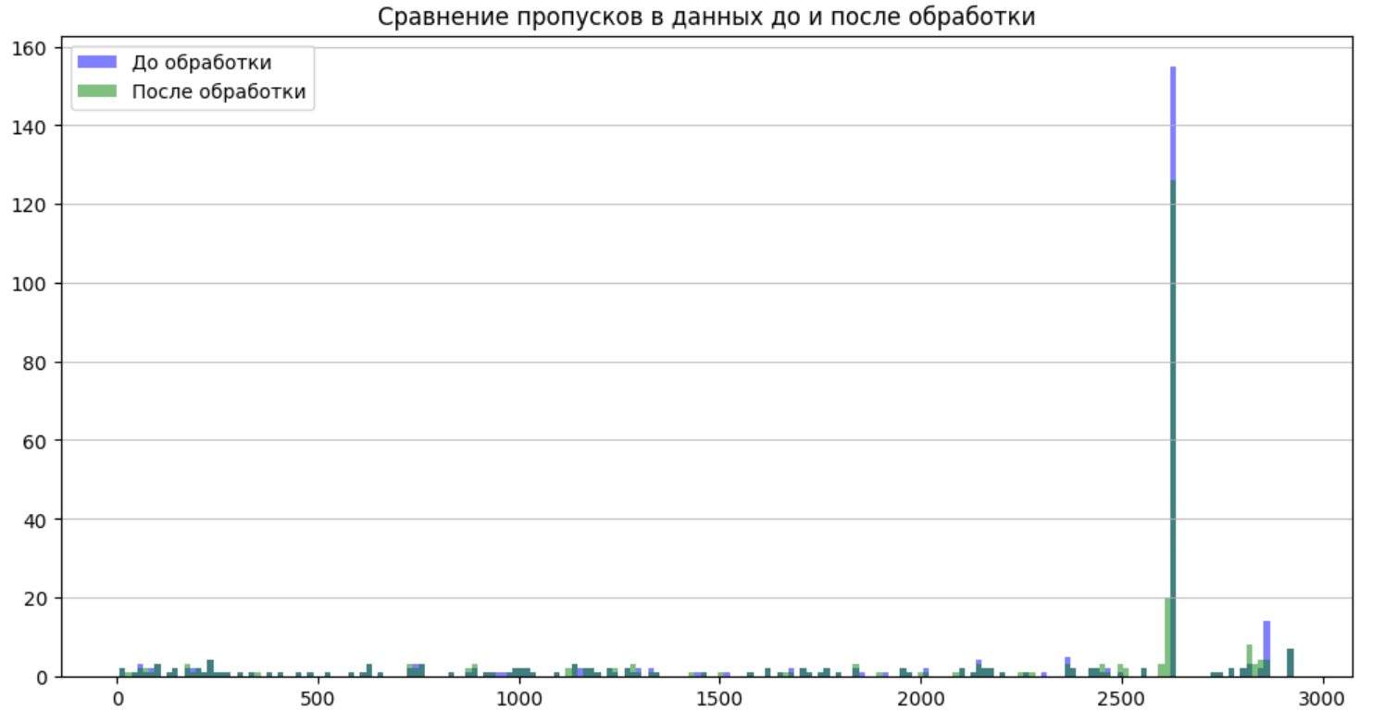
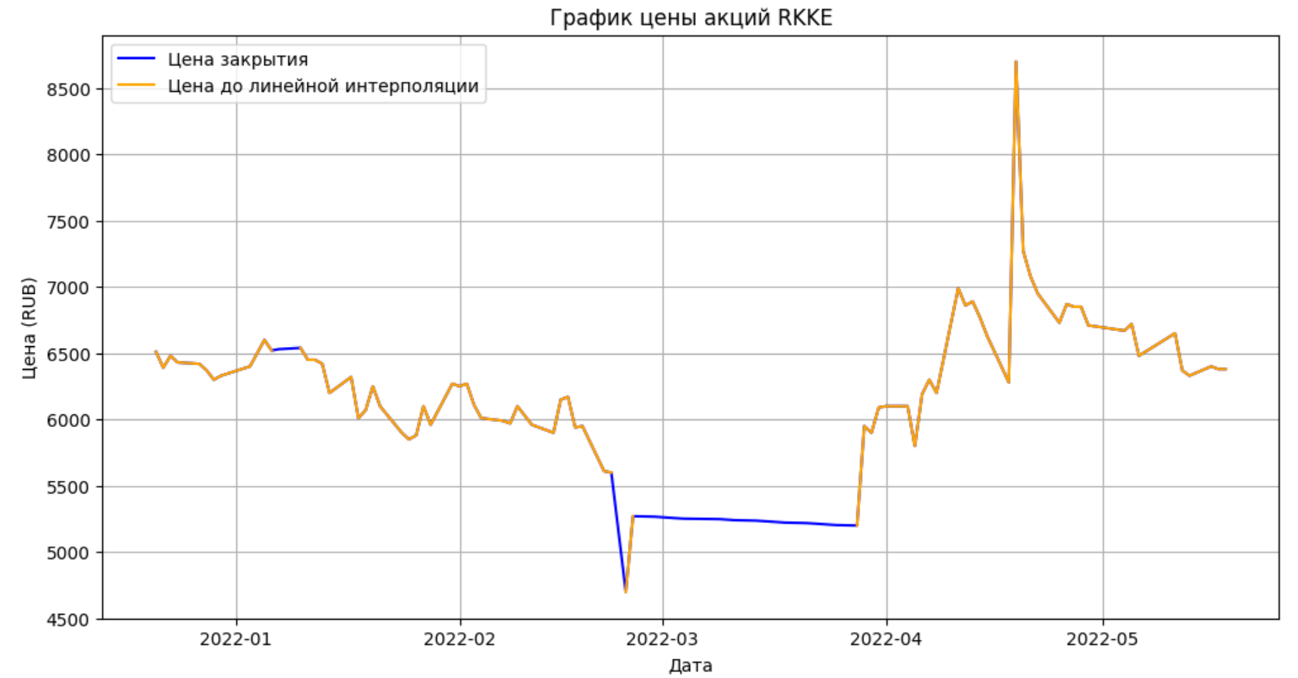
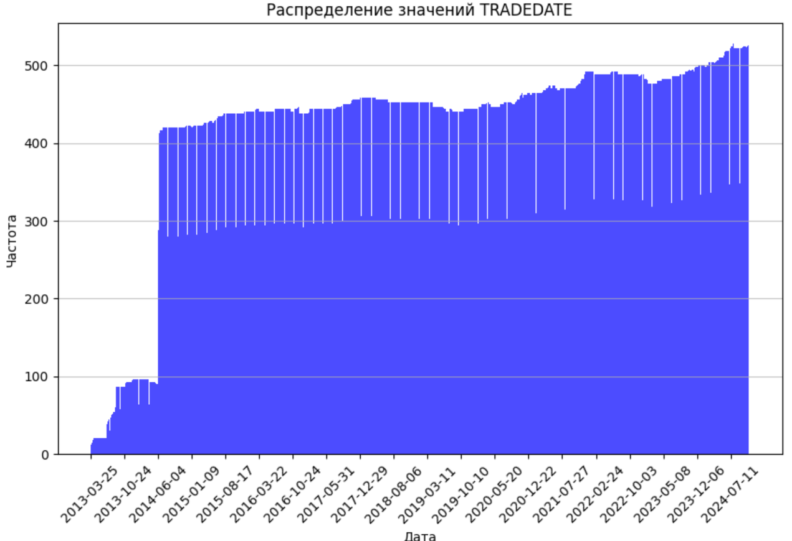
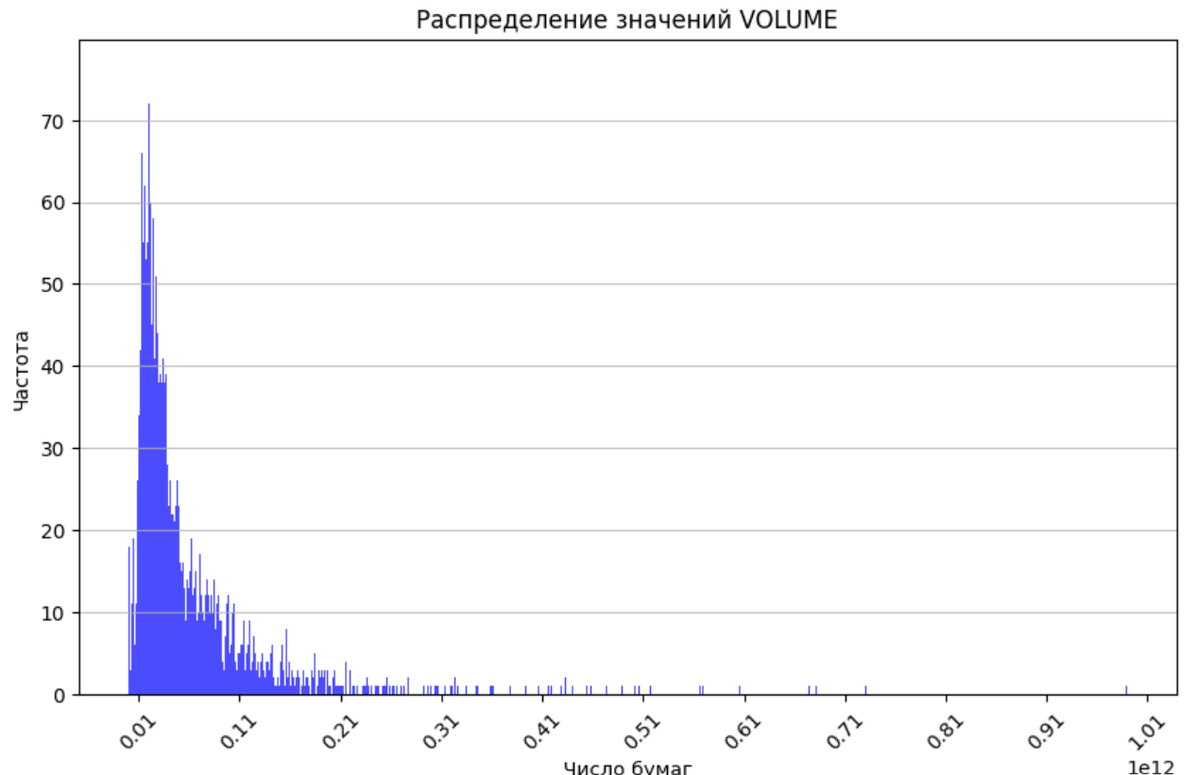
Данные по бумагам

Slide 6



Получение новостей

Slide 7
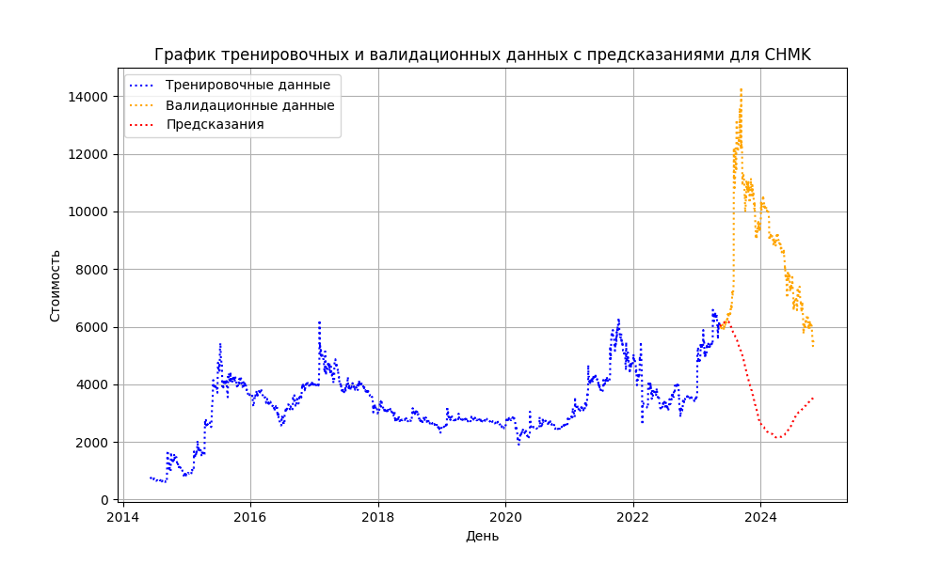
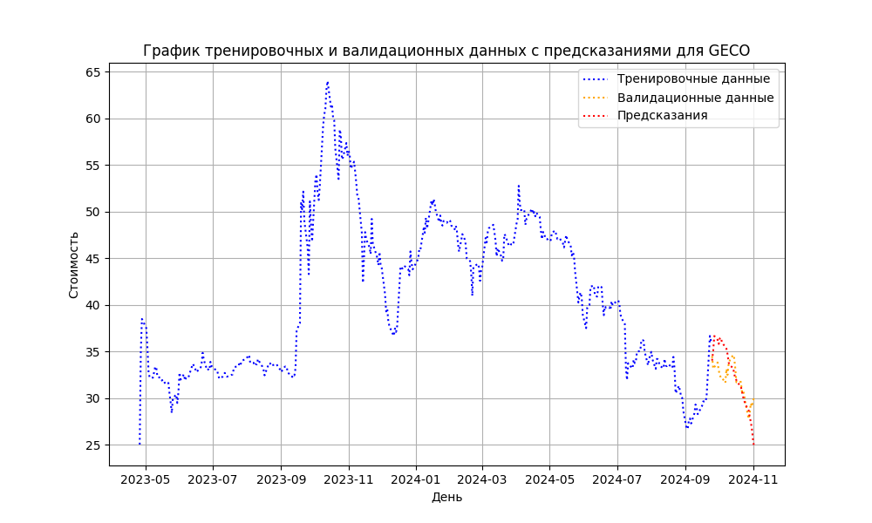
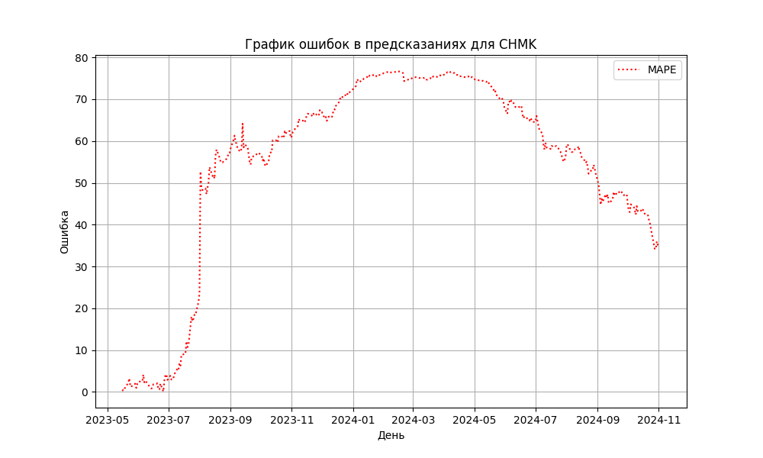
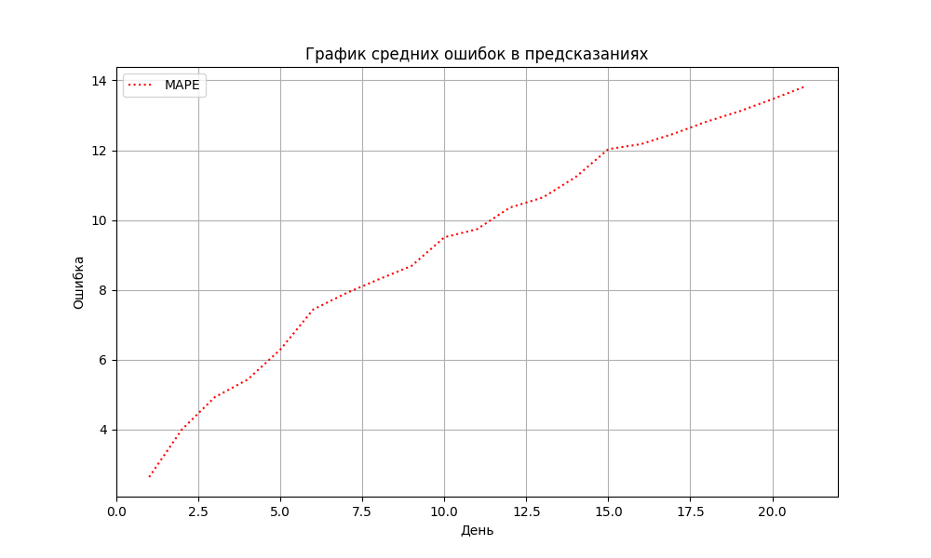
Ridge Regression

Slide 8
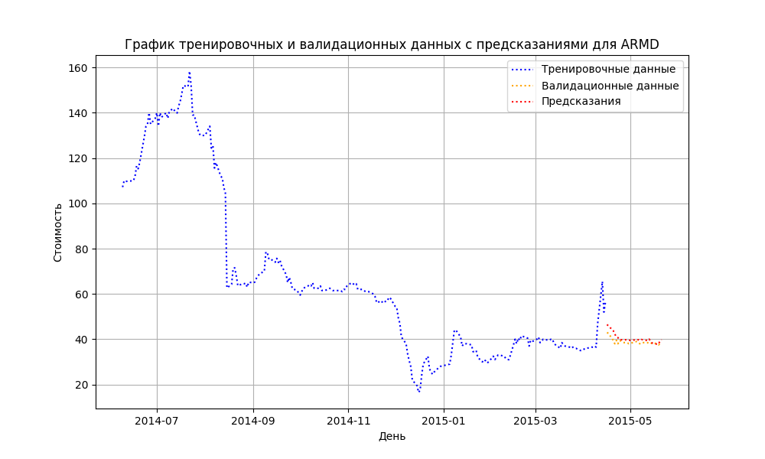
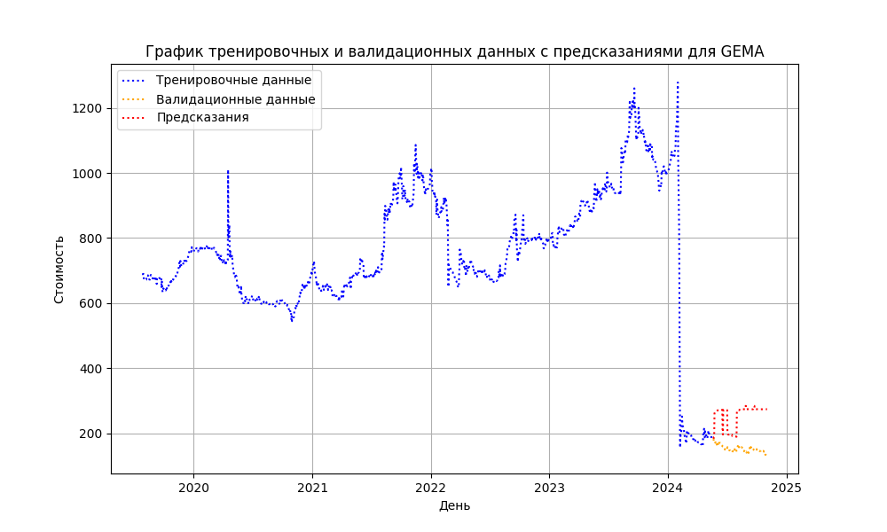
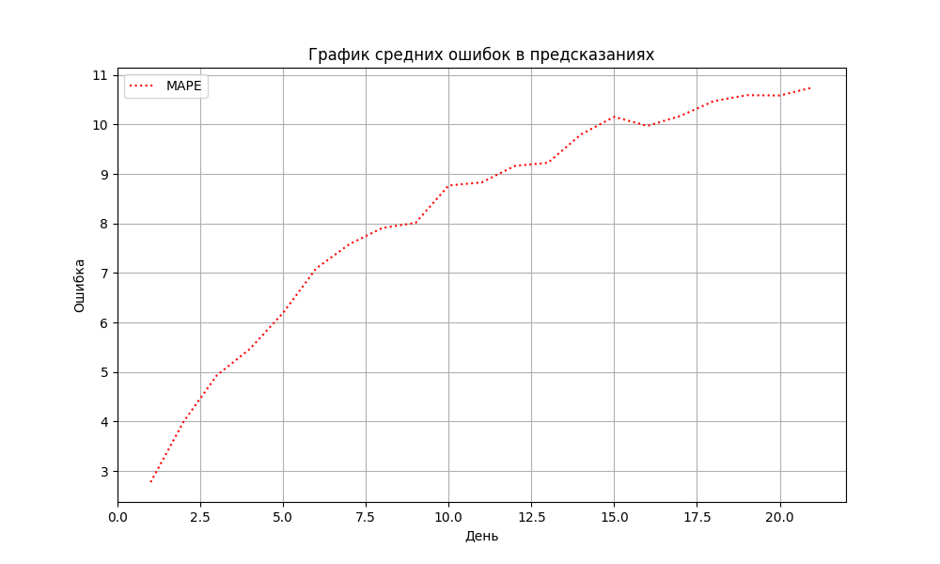
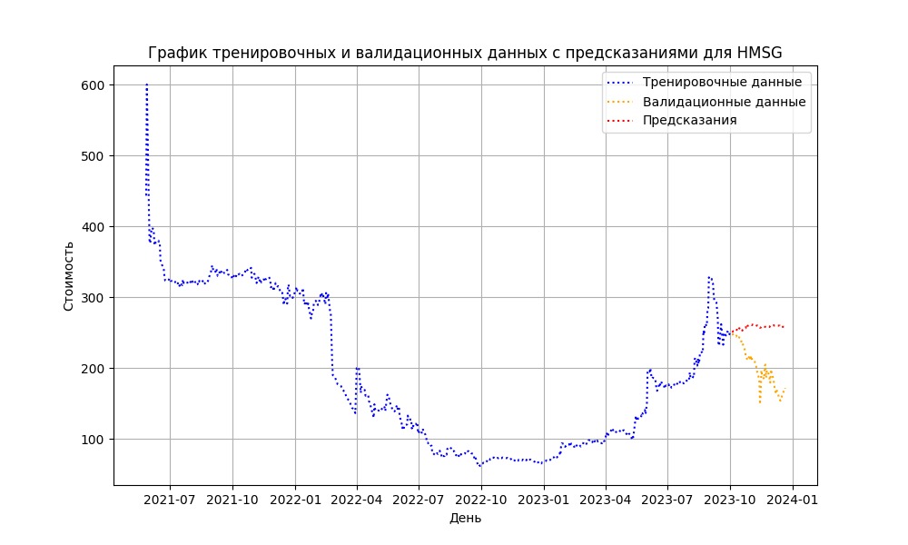
Random Forest Regression

Slide 9
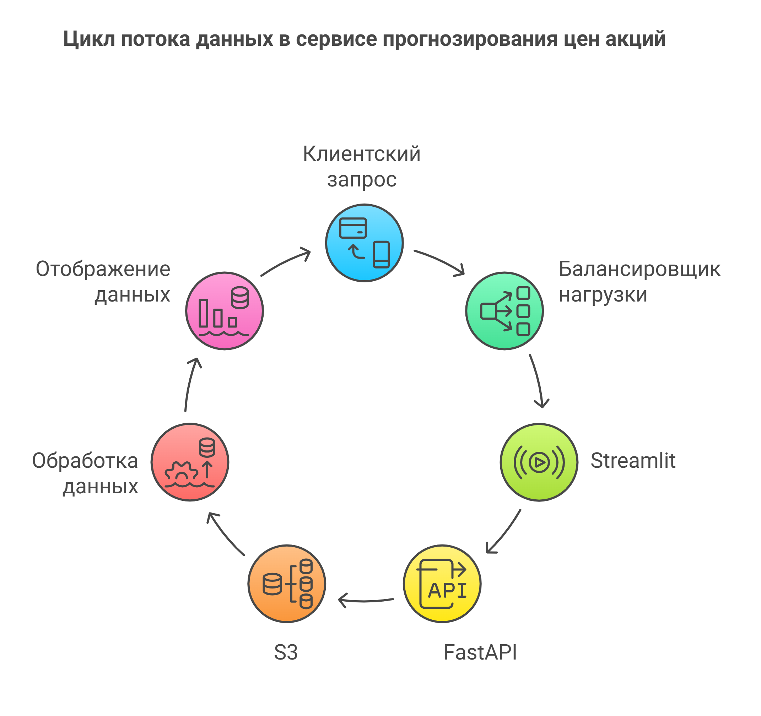
Архитектура сервиса

Slide 10
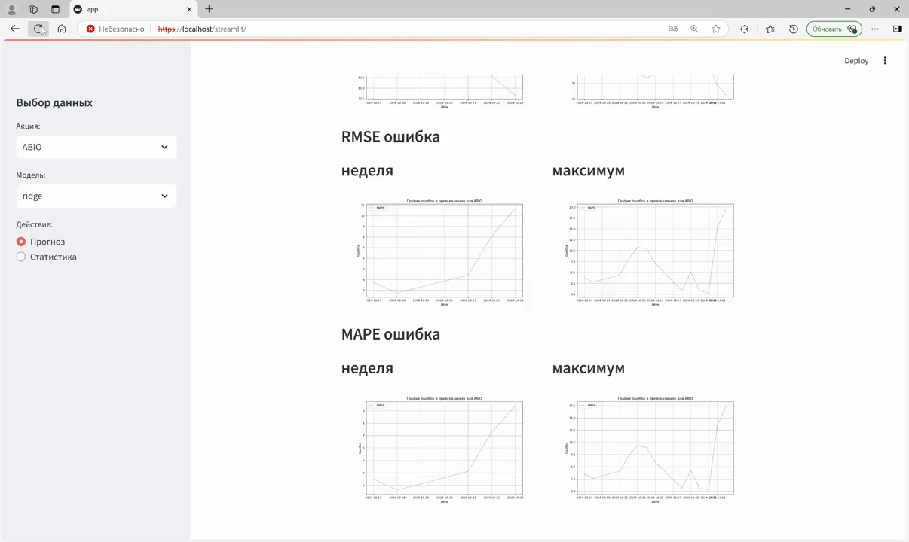
Сервис

Slide 11
Дальнейший план
Обучение модели на основе новостей
Создание гибридной модели
Анализ и сравнение полученных результатов
Улучшение сервиса

Slide 12
Спасибо за внимание.

